Slide 1

Organigrama CENTA 2023
modificado 23 agosto 2023
ACUERDO JD-N°2592-554-2023

Slide 2

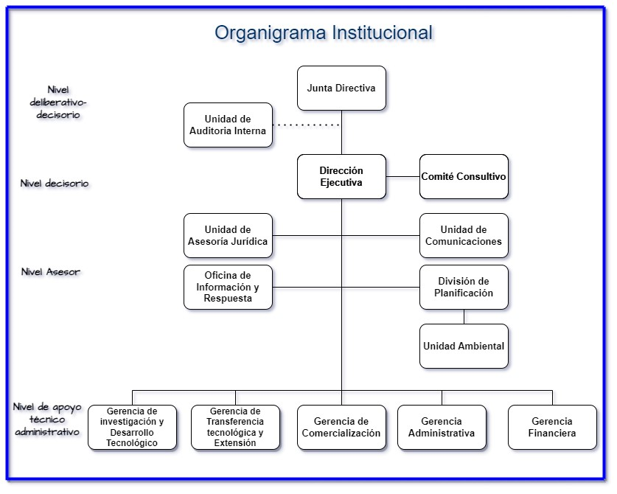
Estructura Organizativa 2023

Slide 3
Nivel Deliberativo - Decisorio
Con las entidades que reglamentariamente tienen representación ante la Junta Directiva.
Con el Despacho Ministerial del MAG para recibir lineamientos generales del Gobierno y coordinar las convocatorias y reuniones de Junta Directiva.
OIR- Año 2022

Slide 4
Nivel Directivo
Con todas las unidades organizativas, para instruir sobre las políticas técnico-administrativas, derivadas de la Junta Directiva o demás autoridades competentes superiores del Gobierno.
Con todas las jefaturas de las unidades organizativas, a fin de coordinar la programación y ejecución del plan de trabajo institucional.
Con las jefaturas de las unidades organizativas, a efecto de dar y recibir información en aspectos de operatividad de los programas y proyectos, medidas disciplinarias y coordinación de programas.
OIR- Año 2022

Slide 5
Nivel Asesor
Con la Dirección Ejecutiva para recibir lineamientos específicos sobre la implementación ejecución y desarrollo de las políticas, programas, y proyectos en los aspectos administrativos y legales.
Con las unidades del Nivel de Apoyo Técnico y Administrativo, con el propósito de coordinar las actividades relacionadas al quehacer institucional.
Con las unidades del Nivel de Ejecución Técnico Operativo a efecto de asistir en el área de competencia, tendientes a mejorar la prestación de servicios.
OIR- Año 2022

Slide 6
Nivel de apoyo técnico y administrativo
Con la Dirección Ejecutiva, con el objeto de proporcionar y recibir información a efectos de establecer una mejor coordinación de los planes de trabajo de la Institución
Con las unidades del Nivel de Asesoría a efecto de recibir orientación especializada.
Con las unidades del Nivel de Ejecución Operativo, a efectos de coordinar una mejor prestación de los servicios de generación y transferencia tecnológica.
OIR- Año 2022

Slide 7
Nivel de ejecución operativa
Con la Dirección Ejecutiva, para recibir lineamientos y políticas de trabajo, a fin de coordinar las actividades que desarrolla la Institución.
Con las unidades del Nivel de Asesoría, a efecto de recibir sugerencias en materia de control interno, aspectos legales, formulación de proyectos, presentación de informes.
Con las unidades de Apoyo Técnico y Administrativo, con el propósito de coordinar la programación presupuestaria y realización de trámites administrativos.
OIR- Año 2022

Slide 8
Relaciones externas
Con el Ministerio de Agricultura y Ganadería, para coordinar acciones de planificación y gestión institucional.
Con el Ministerio de Hacienda, para recibir lineamientos y rendir informes en cuanto al proceso administrativo financiero y gestión de adquisiciones y contrataciones del CENTA.
Con la Corte de Cuentas de la República, para realizar gestiones derivadas de las auditorías y exámenes especiales.
Con las instituciones Administradoras de Fondos para Pensiones y jubilaciones.
Con organismos internacionales, para intercambiar información técnica y científica.
Con las organizaciones gubernamentales y no gubernamentales, para ejecutar proyectos conjuntos de investigación y transferencia tecnológica.
Con organizaciones de productores, empresas que suministran bienes y proveedoras de servicios, agroindustriales, universidades y profesionales en ciencias agropecuarias.
OIR- Año 2022

Slide 9
Junta Directiva
Velar por la dirección correcta en el logro de los objetivos del CENTA, a través del establecimiento de normas y lineamientos de política institucional, de acuerdo con los planes, programas y proyectos de desarrollo del sector.
NOMINA DE MIEMBROS TITULARES Y PROPIETARIOS 2021-2026
1. Lic. Oscar Enrique Guardado Calderon
Presidente y Ministro de Agricultura
Representante del señor Ministro:
Lic. Carlos Alberto Romero Deras
2. Licda. Juana Alexandra Hill Tinoco
Ministra de Relaciones
Representante de la Señora Ministra
Lic. Gerardo Heriberto Pérez Figueroa
3. Lic. Ricardo Cardona A.
Viceministerio de Ciencia y Tecnología
Representante
Licda. Carolina Nohemy Mejía Romero
4. Lic. Douglas Pablo Rodríguez Fuentes
Presidente del Banco Central de Reserva
Representante
Lic. Jackeline Margarita Jovel Pérez
5. Lic. José Eduardo Aguilar Molina,
Presidente Banco Fomento Agropecuario- BFA
Representante
Lic.. Nelson Orlando Rivas Hernández
6. Señor José Ángel Coto Hernández
Asociación Coope y de las Asoc. De peq productores
Suplente
Señor Santos Marcial Méndez
7. Edwin Raúl Aguilar Rivas
Gremiales del Sector Prodc. Agrope y Forestal
Suplente
Alexander Navarro Mojica
8. Sra. Carmen Rosaura Rugamas Recinos
Organismo No gubernamental que desarrollan actividades Agropecuarias
Suplente
Ismael de Jesús Orellana Rivera
9. Ing. Thelmo Patricio Alfaro Rugliancich
Universidades acreditadas en El Salvador,
Universidad Alberto Masferrer
Suplente
Julio Alfredo Rivas Hernández
10. Ing. René Alfonso Pérez
Representante de SIADES
Suplente
Alirio Edmundo Mendoza Martinez
11. Ing. Ever Said Zelayandia Torres
Sociedad de Agronómos de El Salvador, SAENA
Suplente
Sr. Walter Alcides Urbina
12. Dra, Odette Marie Varela Milla
Directora Ejecutiva-Interina ad-honores,
Secretario de Junta Directiva
OIR- Año 2022

Slide 10

Auditoria Interna
a) Desarrollar procesos de auditoría para la verificación de la legalidad de las transacciones, operaciones, procedimientos aplicados y sistemas de registro y control de la Institución;
b) Examinar y evaluar la consistencia de los procesos y métodos de aplicación del sistema de control interno;
c) Evaluar la confiabilidad del control interno, implementado mediante la determinación de responsabilidades, por la actuación en el desempeño de los servidores de la Institución;
d) Determinar la exactitud de las operaciones y registros contables del CENTA, en relación con los Principios y Normas de Contabilidad Gubernamental vigentes;
e) Ejercer la auditoría operacional del CENTA que valide la eficiencia, efectividad y economía en el uso de los recursos humanos, ambientales, materiales, financieros y tecnológicos del CENTA;
f) Examinar los resultados de las operaciones y el cumplimiento de objetivos y metas, previstos en los planes institucionales;
g) Examinar el cumplimiento de las disposiciones reglamentarias de la administración de la Institución;
h) Elaborar y rendir informes a la Dirección Ejecutiva y Junta Directiva sobre los
Total servidores/as públicos: 1 mujer -2 hombres. Jefe: Lic. Angela Novales.
OIR- Año 2022

Slide 11
Dirección Ejecutiva
La Dirección Ejecutiva del CENTA tiene como función la administración de la Institución para lograr la coordinación y efectividad en la gestión de la misma; propone estrategias de desarrollo institucional de corto, mediano y largo plazo, congruentes con los lineamientos de la política sectorial agropecuaria y forestal. Tiene a su cargo la secretaría de la Junta Directiva y es la responsable de dar cumplimiento a las resoluciones de la misma.
Total de servidores/as públicos: 3mujeres
Dra. Odette Marie Varela Milla
Directora Ejecutiva-Interina ad-honores
Directora Ejecutiva
OIR- Año 2022

Slide 12

Comité consultivo
Emitir dictámenes sobre asuntos consultados por la Dirección Ejecutiva, para facilitar la toma de decisiones referentes al funcionamiento institucional.
a) Analizar los temas de interés institucional
b) Proponer estrategias
c) Asesorar al Director Ejecutivo
OIR- Año 2022

Slide 13

Asesoría Jurídica
a) Asesorar a la Junta Directiva y a las unidades del CENTA sobre la aplicación de la normativa y procedimientos legales para la actuación institucional;
b) Proporcionar información actualizada sobre normativa nacional e internacional relacionada con la gestión institucional;
c) Preparar propuesta de reformas legales necesarias que conduzcan a lograr mayor efectividad en la gestión institucional;
d) Redactar los instrumentos legales correspondientes a la gestión del CENTA;
e) Pronunciarse sobre asuntos jurídicos que le sean demandados por la Dirección Ejecutiva o la Junta Directiva;
f) Llevar un registro de los expedientes jurídicos en que participe el CENTA;
g) Representar al CENTA en todos los asuntos de su interés por medio de Poder Especial;
h) Realizar las diligencias jurídicas de interés del CENTA.
Total de servidores/as: 3 mujeres
Jefe: Lic. Miriam Aracely Henríquez- 4 mujeres
OIR- Año 2022

Slide 14

Comunicaciones
Divulgar oportuna y eficientemente, a nivel interno y externo, mediante el uso de los canales comunicativos a disposición, el quehacer institucional sobre la gestión y resultados enmarcados en los procesos de investigación, generación de nuevas tecnologías y la transferencia de las mismas a los productores salvadoreños, de cara a la contribución e impulso de la agricultura en El Salvador. a) Diseñar estrategias de comunicación internas y externas del CENTA b) Asesorar a las unidades en materia de comunicaciones internas y externas c) Producir y coordinar la edición de materiales publicitarios de carácter técnico-científico de investigaciones relacionadas con el sector d) Elaborar y ejecutar los planes de comunicación institucional e) Desarrollar las actividades de prensa y relaciones públicas para apoyar la gestión institucional f) Participar en la ejecución de los planes de capacitación de la institución, incorporando su difusión en su Plan Anual Operativo.
Total de servidores/as: 4 mujeres y 2 hombres.
Jefa: Lic. Karina Matute
OIR- Año 2022

Slide 15

Oficina de Información y Respuesta
En cumplimiento de la Ley de Acceso a la Información Pública (LAIP) y Según el Manual de Procedimientos de la OIR, el objetivo es promover el acceso de la información pública para todo el ciudadano y ciudadana que lo demande, transparentando así todo el quehacer del CENTA a través de la descripción de las acciones realizadas por las diferentes unidades que lo conforman, fortaleciendo así la modernización institucional.
Total de servidores : una mujer.
Oficial de información: Inga. Silvia Margoth Mejía
OIR- Año 2022

Slide 16

Planificación
Es la encargada coordinar, facilitar y asesorar el proceso de planificación institucional en el marco de la política agropecuaria, planes de gobierno y prioridades de investigación y transferencia de tecnología , además apoya y asesora a la Dirección Ejecutiva y coordina acciones e informes con las demás dependencias del MAG.
Total de servidores/as : 4 mujeres y 2 hombres.
Jefa: Inga. Nathya Han-sy Quan Rodriguez, a.i
Jefatura
Unidad Ambiental
OIR- Año 2022

Slide 17

Unidad Ambiental
Velar por la incorporación de la dimensión ambiental y la gestión ambiental en el quehacer institucional de acuerdo a la Ley del Medio Ambiente.
a) Supervisar, coordinar y dar seguimiento a las políticas, planes, programas, proyectos y acciones ambientales de la Institución;
b) Velar por el cumplimiento de las normas ambientales y de la evaluación ambiental por parte de la Institución;
c) Asegurar la necesaria coordinación interinstitucional en la gestión ambiental, de acuerdo a las directrices emitidas por el MARN;
d) Asesorar a las distintas unidades organizativas de CENTA en el tema ambiental de acuerdo a lineamientos de políticas nacionales y compromisos derivados de convenios y tratados internacionales que atañen al sector agropecuario.
Total de servidores: Una mujer
Jefa: Inga. Juana Elizabeth Pérez
OIR- Año 2022

Slide 18
Gerencia de Investigación y Desarrollo Tecnológico
Objetivo: Desarrollar las tecnologías agropecuarias y forestales, innovadoras, amigables con el medio ambiente y apropiadas a las circunstancias de los productores, que propicien la reconversión agroempresarial y conduzcan a un sector rentable, competitivo y sostenible.
a) Dirigir y coordinar las gestiones técnicas operativas de los servicios de las diferentes unidades de la Gerencia de Investigación Tecnológica, de acuerdo a las políticas y planes nacionales, sectoriales e institucionales
b) Participar en los procesos de planificación sectorial e institucional
c) Proponer a la Dirección Ejecutiva políticas, estrategias, planes y metodologías de generación de tecnología y de servicios técnicos complementarios para la innovación tecnológica de la agro empresa
d) Asesorar a la Dirección ejecutiva en la orientación de las actividades de generación de tecnología de acuerdo a necesidades prioritarias del sector
e) Planificar y gestionar la capacitación especializada al personal de investigación del CENTA
f) Aprobar técnicamente los proyectos de generación de tecnología que propongan los equipos de investigación
g) Participar en las evaluaciones de resultados e impactos de las tecnologías generadas por el CENTA, y adoptadas por los/as productores/as
Entre otros
Total de servidores: 1 mujeres y 3 hombres
OIR- Año 2022

Slide 19
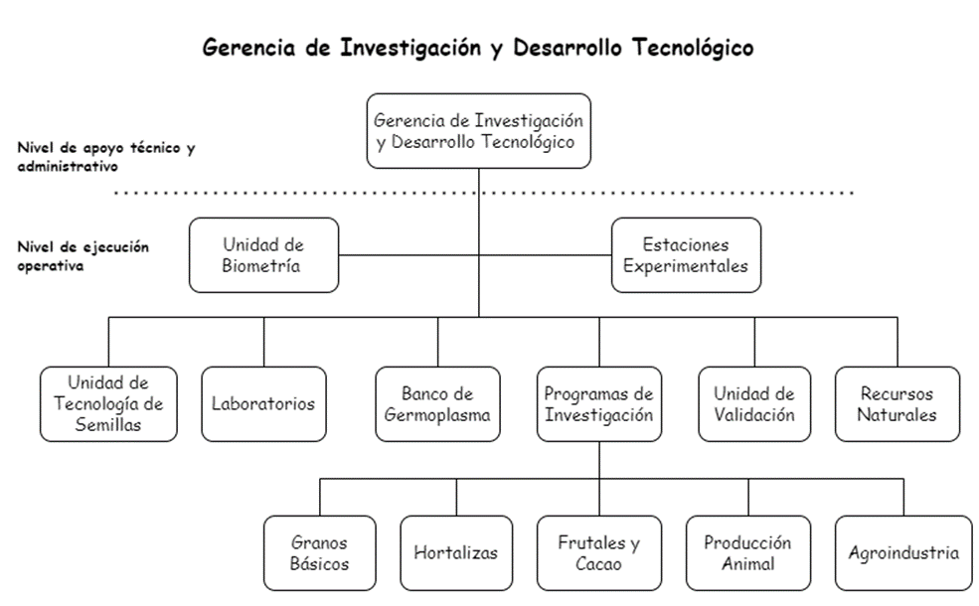
Gerencia de Investigación y Desarrollo Tecnológico
OIR- Año 2022

Slide 20

Unidad de biometría y socioeconomía
Objetivo: Proveer a los técnicos investigadores y extensionistas, herramientas sobre sistemas de información geográfica, análisis estadístico y procedimientos socioeconómicos para ser aplicados en el proceso de generación y transferencia de tecnología.
a) Mejorar, mediante la aplicación de herramientas estadísticas, la calidad de la información obtenida de los resultados del proceso de generación y transferencia de tecnología, desarrollados por la Institución;
b) Proveer las herramientas socioeconómicas y financieras necesarias para la planificación, diseño, análisis e interpretación de los resultados de los proyectos de investigación;
c) Asesorar a las unidades operativas en la incorporación del enfoque de Género.
Total de servidores/as: 3 hombres y 1 mujer
Jefe: Ing. Jaime Ayala
OIR- Año 2022

Slide 21

Estaciones Experimentales Izalco-San Andrés, Santa Cruz Porrillo
Objetivo: Administrar los recursos de la Institución, destinados a las actividades de investigación tecnológica, así como los productos generados de las mismas.
a) Facilitar a los investigadores el apoyo logístico necesario para el desarrollo de los trabajos de investigación;
b) Mantener las diferentes especies pecuarias de la institución en óptimas condiciones de salud, genética y alimentación;
c) Realizar el manejo adecuado de las diferentes especies pecuarias que se encuentran en las Estaciones Experimentales;
d) Poner a disposición de los productores, especies agrícolas y pecuarias de acuerdo con su adaptación a las condiciones de clima y suelo de las diferentes zonas del país;
e) Poner a disposición de los productores/as diferentes opciones tecnológicas agropecuarias a través de charlas sobre el manejo de las diferentes granjas y área de cultivo de la Estación Experimental Izalco, en busca de mejorar la producción en la finca
REGISTRO DE PERSONAL
ESTACION EXPERIMENTAL | JEFE | HOMBRES | MUJERES | TOTAL
San Andrés | Ing. Salvador Palacios | 43 | 4 | 47
Izalco | Carlos López. a.i | 38 | 8 | 46
Santa Cruz Porrillo | Ing. José Domingo Rivas | 22 | 2 | 24
OIR- Año 2022

Slide 22

Unidad de Tecnología de Semilla
Objetivo: Garantizar la existencia de líneas puras, cruzas simples específicas y de semilla categoría registrada para abastecer la demanda de la industria semillera nacional, manteniendo la pureza e identidad genética de las líneas, cruzas simples y variedades.
a) Aplicar la tecnología adecuada para la producción y mejoramiento de semilla básica
b) Coordinar acciones con productores y la Dirección General de Sanidad Vegetal y Animal para asegurar la calidad de semillas producidas
c) Mantener la pureza genética de la semilla básica
d) Conservar la diversidad genética de las especies cultivadas y silvestres
e) Conservar el material genético de especies cultivadas con potencial para la producción de frutas, hortalizas y granos básicos
f) Aplicar la tecnología adecuada para la producción de semilla básica
g) Ejecutar las políticas y decisiones emanadas de la Gerencia de Investigación Tecnológica, en lo concerniente a semillas y plantas
h) Presentar informes periódicos y coyunturales a la Gerencia de Investigación Tecnológica
i) Velar por la seguridad y el buen funcionamiento de la infraestructura
, maquinaria y equipo de la unidad
j) Conservar una colección base de germoplasma de semilla a largo plazo para los programas de mejoramiento
k) Prestar el servicio de almacenamiento de semilla a los productores que lo soliciten
l) Producir semilla básica de granos básicos, a fin de abastecer a la industria semillera
m) Producir semilla certificada y mejorada de variedades nuevas, generadas por el CENTA para ser transferidas a los productores/as con precios promocionales
n) Mantener en condiciones adecuadas de almacenamiento la semilla producida por la Unidad y de otros productores que hagan uso del servicio de almacenamiento
o) Mantener cantidades estratégicas de semilla básica en buenas condiciones para cualquier contingencia que se presente
OIR- Año 2022

Slide 23
Unidad de Laboratorios
Objetivo: Proporcionar apoyo técnico a la generación y transferencia de tecnología, mediante la prestación de servicios que ofrecen los laboratorios en las especialidades de Parasitología Vegetal, Química Agrícola, Suelos, Tecnología de Alimentos y Biotecnología.
Funciones:
a) Apoyar y fortalecer la investigación y transferencia mediante los análisis y recomendaciones parasitológicos
b) Efectuar análisis físico químico de suelos y agua de riego
c) Apoyar la investigación y transferencia mediante la micro propagación de especies de interés para el sector
d) Efectuar análisis bromatológicos en alimentos humanos y animales
e) Conservar y micro propagar in vitro especies vegetales silvestres y autóctonas, utilizadas principalmente por la población como fuentes alternativas para alimento humano
f) Formular y desarrollar proyectos de investigación de laboratorios en busca de alternativas tecnológicas que resuelvan problemas específicos
g) Generar tecnología en busca del valor agregado a los productos agrícolas
h) Facilitar la identificación de los patógenos que causan daños económicos a los cultivos y proporcionar las recomendaciones pertinentes
Efectuar trabajos de investigación en busca de alternativas tecnológicas para la conservación de frutas y hortalizas, dando valor agregado a los mismos.
OIR- Año 2022

Slide 24
Unidad de Laboratorios
N° | LABORATORIO | JEFE/A | HOMBRES | MUJERES | TOTAL
1 | Parasitología | Inga. Reyna de Serrano | 4 | 3 | 7
2 | Biotecnología | Ing. Carlos Arévalo | 4 | 3 | 9
3 | Química Agrícola | Inga. Grecia Henríquez | 1 | 3 | 4
4 | Suelos | Ing. Walter Recinos | 3 | 4 | 7
5 | Tecnologia de Alimentos | Inga. Aurora Valle | 1 | 4 | 5
6 | Microbiologia Agricola | Lic. Beatriz López | 0 | 3 | 3
TOTAL |  |  | 13 | 19 | 32
TOTAL DE SERVIDORES/AS
OIR- Año 2022

Slide 25

Banco de Germoplasma
a) Realizar identificación y colecta de germoplasma de variedades tradicionales que pueden considerarse como fuente de genes de interés den los programas de mejoramiento;
b) Conservar y evaluar ex situ los materiales colectados;
c) Documentar las accesiones con la información etnobotánica y georreferencial;
d) Realizar caracterización morfológica del germoplasma resguardado;
e) Efectuar caracterización ecográfica de los ambientes para las accesiones colectadas;
f) Promover la utilización del germoplasma resguardado a través de capacitaciones, giras técnicas, etc.;
g) Conservar los recursos fitogenéticos generados por la Institución fuera de uso, de uso presente y uso potencial en las mejores condiciones de viabilidad, vigor y pureza;
h) Incrementar y rejuvenecer aquellas especies que presenten porcentaje de germinación mejores de 80%;
i) Realizar establecimiento y mantenimiento de colecciones vivas de especies recalcitrantes;
j) Capacitar a productores, docentes y estudiantes sobre recursos genéticos;
k) Elaborar documentación técnica;
l) Formular y ejecutar protocolos de investigación.
Total de servidores/as: 3 mujeres- 1 hombre, jefa Inga. Aura Morales
OIR- Año 2022

Slide 26

Programas de Investigación
Objetivo:
Generar tecnología que mejore la rentabilidad en los cultivos de frutales, hortalizas y granos básicos, fomentando la diversificación en forma sostenible y competitiva en los mercados nacionales e internacionales, bajo el enfoque de cadena agro productiva.
Funciones:
a) Coordinar las actividades de investigación en relación con otras organizaciones que operan en el Sector Agropecuario y Forestal
b) Asesorar a los responsables de los programas específicos de investigación y a los investigadores, en el diseño e implementación de los proyectos y ensayos
c) Gestionar el apoyo logístico al personal técnico investigador
d) Dar seguimiento técnico a las actividades de investigación y extensión del programa
e) Proponer a la Gerencia de Investigación, temas prioritarios de investigación
f) Asesorar a la Gerencia de Investigación en actividades concernientes a generación de tecnología.
OIR- Año 2022

Slide 27
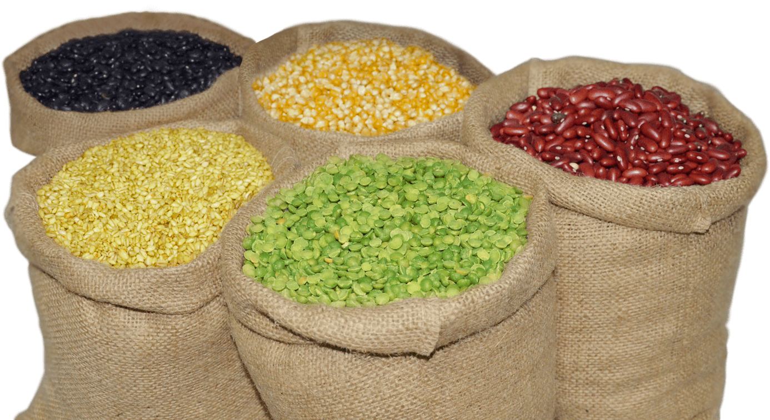
Granos básicos
Objetivo:
Contribuir a la seguridad alimentaria mediante la generación de tecnologías que aumenten la producción y productividad de los granos básicos de El Salvador.
a) Realizar diagnósticos sobre la problemática en cultivos de granos básicos (maíz, frijol, arroz y sorgo);
b) Planificar y ejecutar protocolos de investigación mediante la apelación del método científico;
c) Elaborar informes técnicos de resultados de investigación de granos básicos;
d) Elaborar guías, costos de producción y documentos técnicos de los cultivos de granos básicos;
e) Impartir capacitaciones técnicas;
f) Brindar asistencia técnica, cuando sea requerida;
g) Atender problemas especiales en fincas de productores en apoyo a extensionistas;
Total de servidores/as:Jefe Ing. Juan Ramón Parada
1 mujer- 17 hombres (13 técnicos-4 auxiliares)
h) Elaborar recomendaciones;
i) Apoyar cualquier acción, que sea demandada por la Institución;
j) Presentar los resultados de investigación de granos básicos;
k) Elaborar memoria de resultados de investigación en granos básicos;
l) Asesorar a las autoridades del CENTA en temas de granos básicos;
m) Elaborar artículos científicos de las investigaciones realizadas en granos básicos.
OIR- Año 2022

Slide 28

Hortalizas
Objetivo:
Poner a disposición de los productores de El Salvador, tecnologías relacionadas a la producción de hortalizas, tanto en condiciones de campo abierto como de agricultura protegida.
a) Generar, capturar y validar tecnologías relacionadas a la producción de hortalizas adaptadas a las condiciones nacionales;
b) Redactar documentos técnicos sobre producción de hortalizas, dirigidos a proveer información a productores, profesionales y estudiantes de agricultura y afines;
c) Capacitar a profesionales del agro en las tecnologías disponibles sobre la producción de hortalizas;
d) Colaborar con técnicos de CENTA en la capacitación de productores;
e) Ejecutar investigación y/o capacitación en producción de hortalizas, en conjunto con proyectos de procedentes de la cooperación internacional;
f) Colaborar con instituciones nacionales en la planeación y ejecución de proyectos de desarrollo rural relacionados a la producción de hortalizas;
g) Asesorar a las autoridades de CENTA y otros organismos, en temas concernientes a la producción de hortalizas a nivel nacional;
h) Realizar diagnóstico de la problemática en hortalizas;
i) Presentar los resultados de investigaciones de hortalizas;
j) Elaborar artículos científicos de las investigaciones realizadas en hortalizas.
Total de servidores/as:Jefe Ing. Luis Alfonso Arévalo 1 mujeres-5 hombres- (3 técnicos -2 auxiliares)
OIR- Año 2022

Slide 29
Frutales y Cacao
a) Realizar la investigación con el propósito de resolver problemas de tecnologías que los productores tengan en sus plantaciones comerciales de los cultivos, que tengan relevancia significativa en el desarrollo económico del país
b) Elaborar protocolos de investigación y de validación para determinar tecnologías que resuelvan la problemática que se presenta como parte de los fenómenos del cambio climático, tales como incremento de insectos, plagas y de enfermedades; necesidades de riego o drenaje; manejo agronómico que proteja el medio ambiente
c) Elaborar artículos científicos que incluyan las soluciones a problemas específicos en la producción y rentabilidad de la producción de frutas y cacao
d) Elaborar estrategias para que los resultados de investigación sean transferidos a la dinámica de la Gerencia de Transferencia Tecnológica y Extensión
e) Asistir a eventos que la Institución considere importante la participación del Programa Frutales y Cacao
f) Elaborar planes anuales y quinquenales del Programa;
g) Elaborar la memoria de labores delos trabajos de investigación que se realicen en un período determinado, como avances de resultados para los productores agrícolas;
h) Capturar tecnologías aplicables enfocadas al área frutícola del país
i) Atender a los productores de frutas y cacao, que demanden tecnologías o directrices para iniciar o manejar agronómicamente sus cultivos frutícolas;
j) Realizar investigaciones básicas en cultivos de frutas que sean potenciales e importantes desde el punto de vista alimenticio y económico;
k) Realizar diagnósticos sobre la problemática de las frutas y cacao.
Total de servidores/as Jeje. Ing. Mario Alfonso García , 1 mujer- 4 hombres (2 técnicos, 2 auxiliares)
OIR- Año 2022

Slide 30
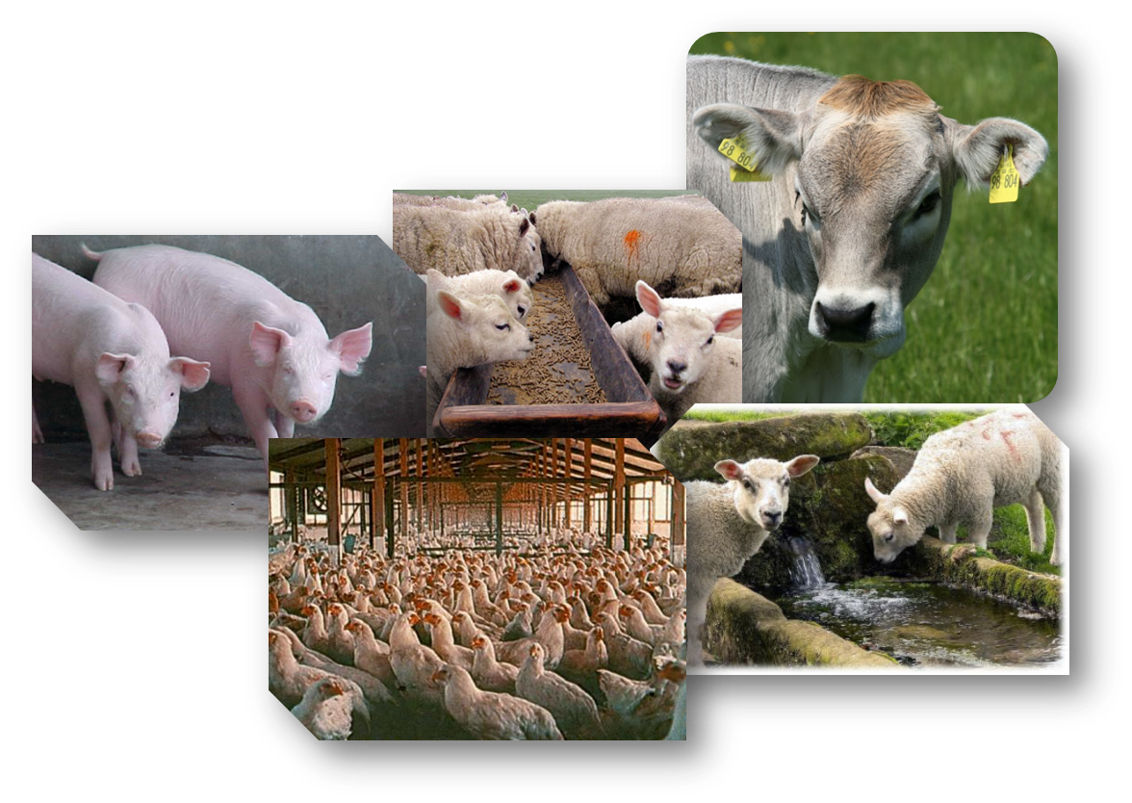
Producción Animal
Objetivo:
Mejorar la dieta de la población mediante una mejor productividad de los sistemas de producción animal, dando énfasis a los productos que conforman la canasta básica salvadoreña.
a) Realizar diagnóstico sobre la problemática existente en los rubros de ganado bovino, pastos, apicultura;
b) Planificar y ejecutar protocolos de investigación mediante la aplicación del método científico;
c) Elaborar informes técnicos de resultados de investigación en ganado bovino, forrajes y apicultura;
d) Elaborar guías, costos de producción y documentos técnicos de las tecnologías generadas;
e) Impartir capacitaciones técnicas;
f) Brindar asistencia técnica cuando sea requerida;
g) Atender problemas especiales en fincas de productores en apoyo a
extensionistas;
h) Apoyar cualquier acción que sea demandada por la institución;
i) Elaborar artículos científicos de las investigaciones realizadas en producción animal;
j) Presentar los resultados de investigación de producción animal.
Total de servidores/as:Jefe Domingo Palacios 1 mujer-3 hombres, técnicos
OIR- Año 2022

Slide 31
Agroindustria
Objetivo:
Poner a disposición de los productores tecnologías sobre conservación y transformación de los productos agrícolas como granos básicos, frutales, hortalizas y productos de potencial agroindustrial, para crear oportunidades de negocio, ingresos y desarrollo en el ámbito de las familias y las asociaciones rurales.
a) Generar información en función de la problemática y las iniciativas de productores, por medio de diagnósticos y análisis de la demanda tecnológica y las oportunidades económicas, captura, investigación y desarrollo de tecnologías apropiadas, estudios de validación de las mismas y de su potencial de adopción;
b) Presentar la información en forma adecuada para su uso por parte de los extensionistas y su publicación en los medios de comunicación con los y las productores de la institución, sea en forma impresa, digital, radial u otro;
c) Dar asistencia técnica especializada a demanda de personas interesadas en las áreas de competencia de los técnicos y de las prioridades institucionales;
d) Participar en capacitaciones sea dando o recibiendo para incrementar y compartir los conocimientos propios y de otros;
e) Fomentar contactos con las diferentes unidades del CENTA y con otras instituciones para compartir ideas y coordinar actividades, en función del cumplimiento de los objetivos del Programa de Agroindustria y de los demás;
f) Apoyar actividades organizadas por parte de las autoridades u otras entidades de la institución;
g) Elaborar artículos científicos de las investigaciones realizadas;
h) Presentar los resultados de investigación de agroindustria.
Total de servidores/as: Jefa Inga. Margarita Alvarado 4 mujeres, 1 hombre
OIR- Año 2022

Slide 32

Unidad de Validación
a) Desarrollar innovaciones tecnológicas de impacto, generadas, capturadas, y validadas, para resolver problemas de la agricultura bajo riego;
b) Identificar y vincular conocimientos, procesos, productos y prototipos de innovaciones tecnológicas, para su debida transferencia sistemática;
c) Retroalimentar al personal investigador, de los resultados de la difusión de las innovaciones tecnológicas promovidas;
d) Realizar un diagnóstico actualizado de la situación de las áreas de su competencia, nivel de los sectores de trabajo de CENTA;
e) Promover el desarrollo científico y tecnológico, gestionando, entre otros foros y ponencias magistrales de especialistas, y mantener actualizado al personal técnico en las áreas de riego, mecanización y fuentes alternas de energía;
f) Mantener actualizada la oferta de tecnologías innovadoras que se puedan brindar a los productores y técnicos inmersos en la agricultura bajo riego, y los instrumentos metodológicos para ello;
g) Asesorar, capacitar y dar asistencia técnica, en lo concerniente a las áreas inherentes a su responsabilidad;
h) Presentar los resultados de investigación de la unidad;
Elaborar artículos científicos de las investigaciones realizadas en la Unidad;
j) Generar y validar innovaciones tecnológicas que resuelvan problemáticas diagnosticadas en el sector, coordinando con
Universidades, Organizaciones Gubernamentales, Organizaciones no Gubernamentales
y equipos de Generación y Transferencia de Tecnología;
k) Trabajar estrechamente con la Gerencia de Transferencia Tecnológica y Extensión, Programas de Investigación y Laboratorios
para facilitar el desarrollo integral y posicionamiento de las innovaciones tecnológicas disponibles;
l) Integrarse al desarrollo de actividades técnico científicas en las que participa el CENTA.
Total de servidores:
OIR- Año 2022

Slide 33

Unidad de Recursos Naturales
a) Elaborar protocolos de investigación, para generar e innovar tecnologías apropiadas que resuelvan la problemática de la
producción agrícola y forestal del país, con el cuidado de mantener la sostenibilidad y sustentabilidad de los recursos naturales, para garantizar la seguridad y soberanía alimentaria de nuestra población
b) Brindar asistencia técnica especializada en el ámbito de los recursos naturales, medio ambiente y cambio climático
c) Realizar capacitaciones a técnicos extensionistas en el manejo apropiado de los recursos naturales, medio ambiente y cambio climático, para actualizar y retroalimentar al personal técnico encargado de la misión de transferencia
d) Participar en eventos de demostración y liberación de tecnologías generadas por el CENTA
e) Realizar diagnósticos sobre los recursos naturales
f) Elaborar artículos científicos de las investigaciones realizadas en recursos naturales
g) Presentar los resultados de investigación sobre recursos naturales
h) Elaborar memoria de labores de los trabajos de investigación.
Total de servidores/as: , Jefe Ing. Faustino Portillo -3 hombres
OIR- Año 2022

Slide 34
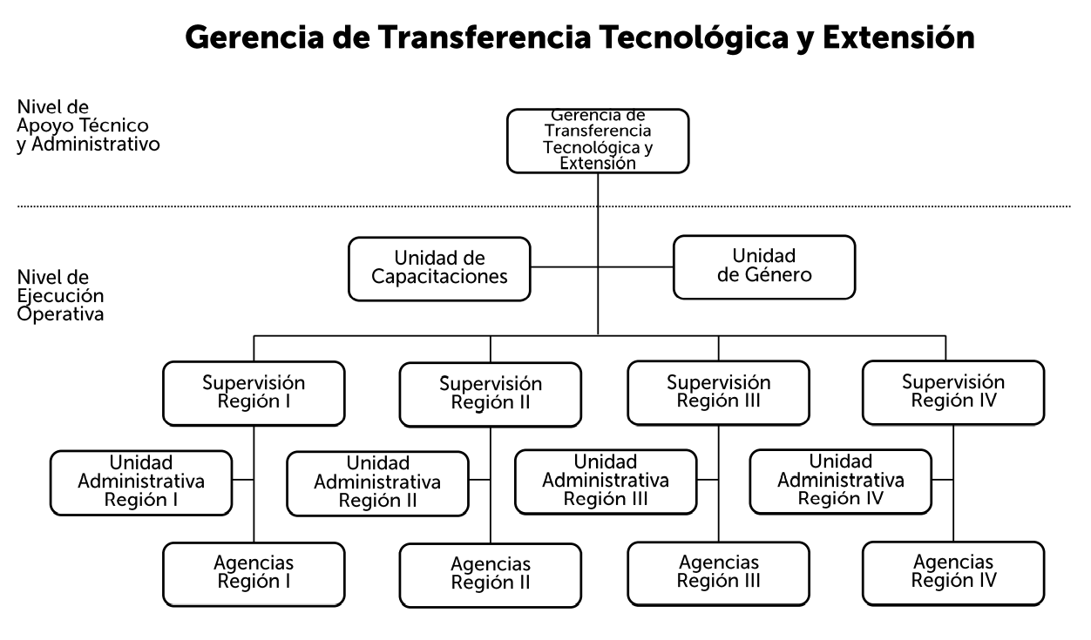

Gerencia de transferencia de tecnología
Objetivo: Coordinar y garantizar la disponibilidad de tecnología apropiada a los productores agropecuarios y forestales que les permita optimizar el uso de los recursos disponibles para maximizar su rentabilidad y alcanzar el desarrollo sostenible del sector.
Gerente: Ing. Francisco Torres
OIR- Año 2022

Slide 35

Gerencia de Transferencia de tecnología
Objetivo: Contribuir al logro de los resultados de la generación y transferencia de acuerdo con los planes, programas y proyectos institucionales.
Funciones:
a) Diseñar y operativizar los servicios de transferencia tecnológica y extensión agropecuaria en el marco de la política sectorial institucional;
b) Implementar estrategias metodológicas de transferencia y extensión agropecuaria sostenible para el incremento y diversificación de la producción agropecuaria y forestal, bajo un enfoque de resiliencia, seguridad y soberanía alimentaria;
c) Diseñar y gestionar programas y proyectos de desarrollo agropecuario bajo un enfoque de desarrollo territorial sostenible;
d) Implementar estrategias metodológicas para el seguimiento, monitoreo, evaluación y medición del eficiencia, eficacia e impacto del servicio de transferencia tecnológica y extensión;
e) Establecer coordinaciones de cooperación en el ámbito local, nacional e internacional que contribuyan a implementar los planes de trabajo institucional;
f) Promover y coordinar programas de formación técnica y administrativas para el personal de la Gerencia de
Transferencia Tecnológica y Extensión.
Total de servidores/as: 3 mujeres – 5 hombres, Gerente Francisco Alfredo Torres
OIR- Año 2022

Slide 36

Unidad de Género
Objetivo:
Impulsar la política de igualdad de género, política nacional de las mujeres y estrategias institucionales de género, para su aplicación en todas las áreas y procesos de trabajo.
Funciones:
a) Realizar acciones permanentes orientadas hacia el cumplimiento de la normativa nacional para la igualdad de género;
b) Diseñar, proponer y asesorar a funcionarios de los diferentes niveles de la estructura organizativa del CENTA en la aplicación de lineamientos para la incorporación y aplicación del enfoque de género en la planificación, ejecución y evaluación de la generación, transferencia y asistencia técnica;
c) Diseñar e implementar programas de capacitación del personal técnico y administrativo;
d) Monitorear la aplicación del enfoque de género en todas las áreas organizativas;
e) Documentar experiencias exitosas de mujeres y hombres, logradas en la aplicación de la
política de igualdad de género en el quehacer institucional.
Total de servidores/as: 1 mujer- Jefa Lic. Margarita Flores Ledezma
OIR- Año 2022

Slide 37

Unidad de capacitación técnica
Objetivo:
Elevar la calidad del servicio de transferencia de tecnología agropecuaria y forestal a través de la formación de agentes multiplicadores.
Funciones:
a) Diagnosticar las necesidades de capacitación para el desarrollo integral del personal técnico de transferencia;
b) Coordinar con la unidad de Recursos Humanos la preparación de planes de capacitación para personal de transferencia;
c) Coordinar la ejecución de planes o programas de capacitación de los extensionistas;
d) Planificar, organizar y ejecutar programas de formación de personal técnico de transferencia;
e) Promover los servicios de capacitación tecnológica agropecuaria a productores
y profesionales que lo demanden;
f) Evaluar el nivel de aprendizaje sobre tecnologías transferidas por la Institución y validar
los conocimientos adquiridos por el capacitado.
Total de servidores/as: 2 mujeres - 1 hombre, Jefa Lic. Morena Lara
OIR- Año 2022

Slide 38
Supervisión Regional - I II III IV
Objetivo:
Facilitar los servicios de transferencia tecnológica y extensión agropecuaria y forestal a productores agropecuarios en el ámbito territorial, de acuerdo con la planificación institucional en forma apropiada y oportuna.
Funciones:
a) Coordinar y dirigir procesos participativos de planificación, ejecución y seguimiento de los planes, programas y proyectos institucionales de los servicios de transferencia de tecnología y extensión agropecuaria ejecutados a nivel regional;
b) Propiciar y participar en espacios sectoriales de diálogo, participación ciudadana, concertación y cooperación intersectorial a nivel regional, con el propósito de territorializar los planes institucionales y los servicios de transferencia de tecnología y extensión agropecuaria;
c) Promover y vincular el liderazgo y organización del sector productivo a nivel regional, con énfasis en jóvenes y mujeres para potenciar su gestión;
d) Promover el fortalecimiento de competencias del personal técnico y administrativo de la región;
e) Implementar mecanismos de control administrativos a nivel regional según las normativas institucionales.
4 hombres
Supervisor Región I- Ing. Eduardo Rodriguez Supervisor Región III- Ing. Oscar Edwin Solórzano Gonzalez
Supervisor Región II-Ing. David Ernesto Monroy Supervisor Región IV-Ing. Martín de Jesús Batres Hernández
OIR- Año 2022

Slide 39

Unidades Administrativas Regionales, I II III IV
Objetivo:
Facilitar la obtención de los recursos en forma oportuna que permita el funcionamiento efectivo de las agencias de extensión y velar por el buen uso de los recursos.
Funciones:
a) Desarrollar diagnósticos anuales en coordinación con administración central sobre la situación de los recursos disponibles en que tienen en Oficina Central, con el propósito de obtener información actualizada para generar planes de remodelación de oficinas, mantenimiento preventivo y curativo de los equipos, entre otros;
b) Divulgar los lineamientos administrativos para su fiel aplicación;
c) Garantizar el establecimiento y aplicación de los registros respectivos como respaldo a la gestión administrativa (tarjetas de identificación del equipo y su mantenimiento, inventarios, acciones de personal, asistencia del personal, control de combustible, entre otros);
d) Gestionar y facilitar los recursos necesarios en cantidad y calidad, ante la administración central;
e) Gestionar y aplicar el buen uso del fondo circulante asignado a la región, respaldándolo con sus respectivos registros;
f) Gestionar y desarrollar actividades de capacitación dirigida al personal, con el propósito de generar un ambiente de trabajo en armonía y de mejoramiento continuo;
g) Elaborar y presentar informes administrativos con la periodicidad requerida.
OIR- Año 2022

Slide 40
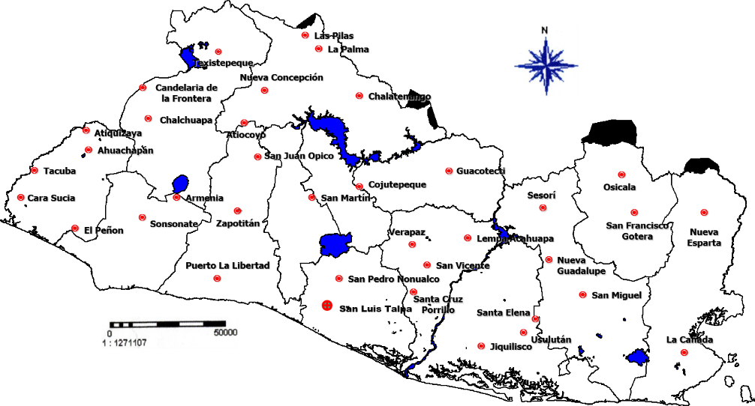
Agencias Región - I II III IV
Objetivo:
Fomentar el desarrollo agropecuario sostenible a través de servicios de transferencia de tecnología y extensión agropecuaria y forestal, basado en las demandas y prioridades de los productores agropecuarios y en el marco de la planificación estratégica y operativa institucional.
Funciones:
a) Implementar diagnósticos, diseñar e implementarlos planes participativos de desarrollo agropecuario a nivel territorial con los sectores productivos y actores locales,
b) Brindar los servicios de transferencia de tecnología y extensión agropecuaria y forestal en función de la planificación territorial e institucional;
c) Implementar los mecanismos institucionales de seguimiento, monitoreo y evaluación de los servicios de transferencia de tecnologías y extensión agropecuaria facilitados por la agencia;
d) Apoyarla investigación y validación tecnológica de acuerdo a la problemática del sector a nivel local;
e) Facilitar el fortalecimiento de competencias técnicas y administrativas del personal de las agencias;
f) Participar en espacios locales de diálogo, concertación y cooperación intersectorial para facilitar la implementación de los planes y políticas institucionales;
http://www.centa.gob.sv/2015/agencias/
OIR- Año 2022

Slide 41
Gerencia de Comercialización
Objetivo:Comercializar productos y servicios agropecuarios bajo condiciones especiales que permitan ofrecer mejores precios a los productores, impactando en la economía del sector agrícola y la producción de alimentos que forman parte de la seguridad y soberanía alimentaria del país
Funciones generales:
1 .Centralizar las actividades comerciales de la institución en articulación con las unidades productivas.
2. Implementar un plan de comercialización para el cumplimiento de los objetivos institucionales.
3. Comercializar productos y servicios agropecuarios con precios asequibles, de acuerdo a la demanda de los productores nacionales.
4. Proponer precios de venta de productos y servicios agropecuarios, con base a sondeos de precios realizados con apoyo interinstitucional.
5. Implementar diferentes modalidades de venta de productos y servicios agropecuarios a nivel nacional.
6. Administrar salas de venta a nivel nacional y proponer la apertura de nuevas salas de venta de acuerdo con las proyecciones de demanda a nivel nacional.
7. Establecer la logística en las salas de venta ubicadas a nivel nacional.
8. Participar en la gestión de los recursos económicos para la operatividad de la Unidad.
9. Realizar las actividades administrativas necesarias para su funcionamiento
Total de servidores: Dalia Vildad Burgos Hernandez ( Gerencia esta en proceso de formación)
OIR- Año 2022

Slide 42
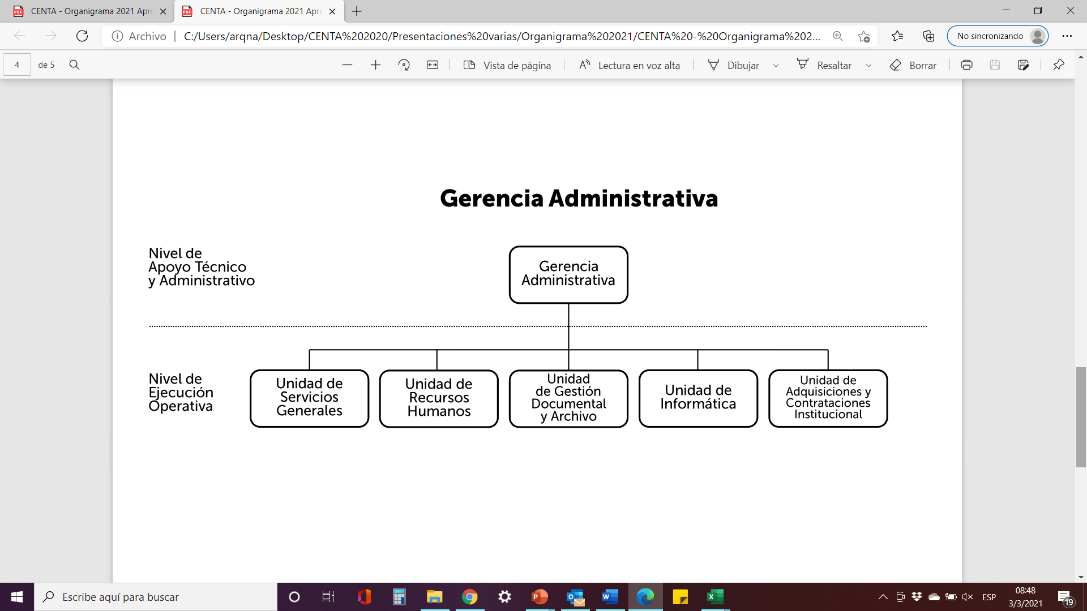
Gerencia Administrativa
Objetivo: Administrar los recursos humanos, materiales y tecnológico-informáticos del CENTA; y proveer los servicios internos necesarios que propicien el desarrollo eficiente de sus respectivas funciones.
Funciones generales:
Normar la administración de los recursos humanos, físicos y tecnológicos de información del CENTA
Administrar los recursos humanos, físicos y tecnológicos de información del CENTA
Proveer los servicios logísticos y de soporte informático necesarios para el adecuado funcionamiento de la Institución
Planificar y ejecutar el desarrollo de los recursos humanos y tecnológico informático del CENTA
Establecer y mantener los controles internos de adquisiciones y contrataciones, bodega, activo fijo, transporte y recursos humanos de conformidad con las normas de la administración pública e internas del CENTA
Realizar las adquisiciones y contrataciones de obras, bienes y servicios del CENTA.
1 hombre - 3 mujeres, Gerenta Arq. Natalee Castro Elias
OIR- Año 2022

Slide 43
Unidad de Recursos Humanos
Objetivo:
Alcanzar la adecuada y efectiva administración de los recursos humanos institucionales, dando cumplimiento a las políticas, normas y procedimientos establecidos, con el propósito de optimizar el desempeño organizacional.
Funciones:
a) Planificar y desarrollar los instrumentos administrativos necesarios para ejercer una adecuada administración de los recursos humanos del CENTA;
b) Administrar los recursos humanos del CENTA y el Sistema de Información de Recursos Humanos (SIRH);
c) Planificar, organizar y coordinar las actividades que promuevan el desarrollo del personal;
d) Gestionar las prestaciones a los empleados, legales y extralegales y otras actividades que promuevan el bienestar laboral del personal del CENTA;
e) Coordinar los procesos de reclutamiento y selección;
f) Administrar el proceso de movilidad de personal, evaluación del desempeño, supervisión del desempeño a través de un adecuado control de expedientes y base de datos de personal.
Total de servidores/as: 2 hombres 5 mujeres, Jefa Lic. Ana Patricia López de Martinez
OIR- Año 2022

Slide 44
Unidad de Compras Publicas, UCP
Objetivo:
Tiene por objeto establecer las normas básicas que regularán el ciclo de la compra pública, establece los procedimientos para contratación y adquisición de bienes y servicios en el sector público, velando el fiel cumplimiento de la Ley de Compras Públicas en la administración pública.
Funciones:
Art. 8.- Cada institución de la Administración Pública establecerá una Unidad de Compras Públicas que podrá abreviarse "UCP", responsable de la descentralización operativa y de realizar la gestión de los procesos para las contrataciones de obras, bienes y servicios.
La UCP estará a cargo de un jefe acorde a su estructura organizativa y será nombrado por la autoridad competente, será organizada según las necesidades y características de cada institución.
Dependiendo de la estructura organizacional de la institución, del volumen de operaciones u otras características propias, la Unidad de Compras Públicas, podrá desconcentrar su operatividad a fin de facilitar la adquisición y contratación de obras, bienes y servicios.
Total de servidores/as: 5 mujeres, 1 hombre Jefe Lic. Mario Diaz
OIR- Año 2022

Slide 45
Unidad de Gestión Documental y Archivo
Objetivo:
Organizar, conservar, catalogar y controlar la documentación de toda la institución de acuerdo a la Ley de Acceso a la Información Pública (LAIP).
Funciones:
a) Clasificar y resguardar la información que conforma el archivo;
b) Coordinar y velar por el cumplimiento de las políticas y normativas de la Institución en materia archivística;
c) Elaborar y actualizar la guía de archivos de la Institución;
d) Revisar y recibir transferencias de documentos al archivo central;
e) Resguardar de manera electrónica, toda la información oficiosa del año inmediato anterior para su consulta y organizada de acuerdo con los principios archivísticos.
Total de servidores/as: 2 hombre
OIR- Año 2022

Slide 46
Unidad de Informática
Objetivo:
Proveer los servicios de tecnología de información y procurar el desarrollo tecnológico informático del CENTA, brindando servicios de análisis y desarrollo de sistemas, soporte técnico y asesoría técnica, con el propósito de ayudar y facilitar el logro de los objetivos institucionales.
Funciones:
a) Efectuar la planificación de proyectos de desarrollo de sistemas de información y seguridad informática de la Institución;
b) Coordinar la elaboración de sistemas computarizados que comprende su análisis, diseño, programación y mantenimiento;
c) Ejercer la administración y mantenimiento de equipos, redes, bases de datos y sistemas de comunicación electrónica interna y externa;
d) Proveer el servicio de soporte técnico para el manejo y mantenimiento de equipo, sistemas de información y telecomunicaciones;
e) Proporcionar apoyo con equipo y personal en las diferentes actividades de la Institución relacionadas con el área de informática;
f) Brindar asesoría en la adquisición de los servicios relacionados con el desarrollo informático, telecomunicaciones, internet y consumibles informáticos.
Total de servidores/as: 5 hombres- 2 mujeres, Jefe Ing. Nestor Fabian
OIR- Año 2022

Slide 47

Servicios Generales
Objetivo:
Proporcionar los servicios de apoyo logístico y de mantenimiento de los bienes muebles e inmuebles propiedad del CENTA, necesarios para la gestión institucional.
Funciones:
a) Efectuar la provisión de servicios logísticos generales a las diferentes oficinas del CENTA;
b) Organizar y llevar controles permanentes sobre los servicios de transporte y sus recursos;
c) Mantener un registro actualizado de los bienes muebles e inmuebles propiedad de la Institución, así como los movimientos generados de los mismos;
d) Mantener y suministrar los recursos materiales necesarios para la gestión institucional
Total de servidores/as: 1 mujeres- 3 hombre, Jefa Lic. Doris Elizabeth Díaz
Jefatura
Activo fijo
Mantenimiento
Taller de mecánica
Transporte
Bodega
OIR- Año 2022

Slide 48
Activo Fijo
Objetivo: Coordinar, supervisar y controlar las actividades de resguardo, asignación y traslado de bienes muebles, a fin de mantener actualizado el inventario del activo fijo de la Institución.
Funciones:
a) Coordinar y controlar el traslado, préstamo, asignación y depreciación del activo fijo de la Institución;
b) Gestionar los descargos de equipo obsoleto a través de donaciones, subastas, permutas, dación en pago, destrucción entre otros;
c) Programar y coordinar la realización de inventarios de los activos fijos, para su constatación física;
d) Gestionar las donaciones, traslados, cargos y descargos de mobiliario y equipo;
e) Presentar informes mensuales o según lo requiera la Jefatura de Servicios Generales.
Total de servidores/as: 3 hombre – 2 mujeres, Jefa Sra. Nures Abrego
OIR- Año 2022

Slide 49
Área de Mantenimiento
Objetivo:
Proporcionar oportuna y eficientemente los servicios en materia de mantenimiento preventivo y correctivo de las instalaciones institucionales a nivel nacional, así como las contrataciones de servicios necesarios para el fortalecimiento y desarrollo de las instalaciones físicas de los inmuebles.
Funciones:
a) Realizar visitas de verificación a la infraestructura institucional, para detectar necesidades de mantenimiento preventivo y correctivo;
b) Realizar diagnósticos previos de reparaciones de bienes muebles e inmuebles ;
c) Proporcionar el servicio de mantenimiento preventivo y correctivo a través de los diferentes rubros: albañilería, carpintería, fontanería, jardinería, pinturas, eléctrico, limpieza;
d) Realizar la reparación y cuidado de las instalaciones que conforman la infraestructura de la institución;
e) Realizar los procedimientos administrativos para el control y/o adquisiciones del material utilizable en los trabajos realizados por área;
f) Realizar en coordinación con las diferentes unidades, áreas de la institución, los trabajos que soliciten para llevar a cabo los diferentes tipos de eventos. (montaje y desmontaje).
Total de servidores/as: 10 hombres, Jefe Señor Daniel Vega
OIR- Año 2022

Slide 50
Transporte
Objetivo:
Controlar la asignación de la flota vehicular institucional así como la distribución del transporte, supervisando y verificando a los diferentes requerimientos de los usuarios garantizando un servicio rápido y eficiente.
Funciones:
a) Verificar y velar por el buen estado, mantenimiento y funcionamiento de las unidades de transporte de la institución;
b) Realizar apoyo logístico y control de vehículos, destinados a las diferentes misiones oficiales solicitadas por el personal de la institución;
c) Elaborar plan de mantenimiento preventivo y correctivo anual de la flota vehicular del CENTA;
d) Realizar verificación física del estado mecánico del equipo de transporte que será asignado al personal de la institución;
e) Mantener un registro de control de los diferentes movimientos de la flota vehicular de la institución.
Total de servidores/as: 5 hombres- Jefe Señor Luis Angel
OIR- Año 2022

Slide 51
Taller de mecánica
Objetivo:
Controlar, coordinar y supervisar el mantenimiento y reparación de las unidades automotoras de la Institución, a fin de garantizar el buen funcionamiento y adecuado uso de los recursos institucionales.
Funciones:
a) Verificar y determinar por medio de diagnóstico, el estado físico y mecánico del ingreso de las unidades automotoras al Taller;
b) Mantener un archivo ordenado y completo de la documentación que respalda el trabajo realizado a los automotores;
c) Participar en la ejecución del plan de mantenimiento preventivo y correctivo de automotores;
d) Verificar y determinar por medio de diagnóstico el estado físico y mecánico de la maquinaria agrícola para su debido mantenimiento preventivo y correctivo;
e) Realizar los procedimientos administrativos para el control y/o adquisiciones de los repuestos utilizables en los trabajos realizados.
Total de servidores/as: 3 hombres,
Jefe: Señor Luis Ángel Hernández a.i
OIR- Año 2022

Slide 52
Bodega
Objetivo:
Llevar un control adecuado de ingresos y egresos de materiales y equipos institucionales con el fin de evitar pérdidas y daños a los mismos.
Funciones:
a) Realizar la recepción de materiales adquiridos con las diferentes fuentes de financiamiento, con la debida documentación de respaldo;
b) Llevar un registro adecuado en el Sistema de Administración de Bodega (SAB), de todos los movimientos de entradas y salidas;
c) Llevar un registro en kardex de materiales procedentes de donaciones y proyectos que no ingresan al SAB, por no haber sido adquiridos mediante procesos realizados por la UACI;
d) Elaborar un archivo de toda la documentación relacionada con compras de materiales, tales como facturas, órdenes de compra y otros;
e) Realizar y mantener actualizados las existencias de los inventarios de las diferentes secciones de la Bodega de forma periódica;
f) Clasificar y codificar productos de nuevo ingreso a Bodega.
Total de servidores/as: 4 hombre – Ronald Nerio
OIR- Año 2022

Slide 53
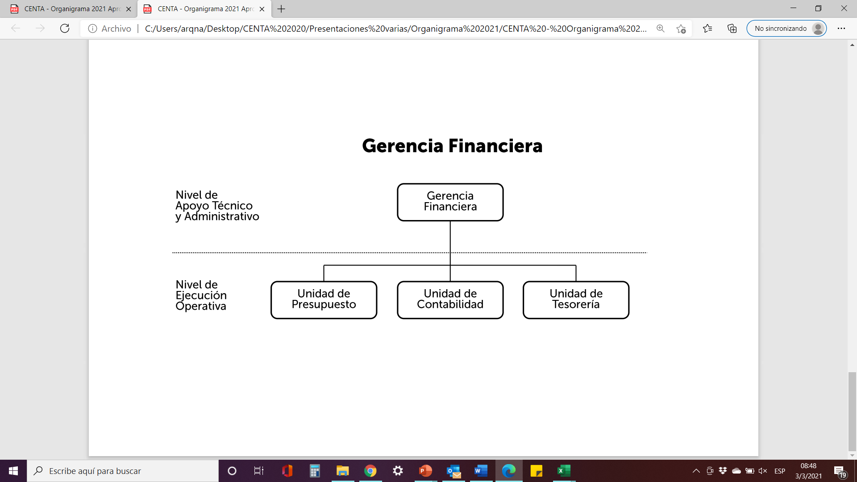
Gerencia Financiera
Objetivo:
Realizar la gestión financiera del CENTA y velar por el cumplimiento de las políticas, lineamientos y disposiciones normativas establecidas por el Ministro de Hacienda.
Funciones:
a) Difundir y supervisar el cumplimiento de las políticas y disposiciones normativas referentes al SAFI, en las unidades organizacionales que conforman el CENTA;
b) Asesorar a las unidades del CENTA en la aplicación de las normas y procedimientos que emita el órgano rector del SAFI;
c) Constituir el enlace entre las direcciones generales de los subsistemas del SAFI y las unidades del CENTA, en cuanto a las actividades técnicas, flujos y registros de información y otros aspectos derivados de la ejecución de la gestión financiera;
d) Proponer estrategias de financiamiento y sus de políticas internas para la captación de fondos y su administración;
e) Presentar proyecto de presupuesto del CENTA;
f) Revisar, analizar y recomendar los ajustes presupuestarios, de acuerdo con las necesidades de financiamiento de los
distintos programas y proyectos;
g) Gestionar la capacitación del personal de la Subgerencia Financiera, en los diferentes subsistemas que componen el SAFI;
h) Cumplir con todas las demás responsabilidades que establece la Ley Orgánica de Administración Financiera del
Estado y su Reglamento, así como las que se establezcan en las normas técnicas que emita el Ministerio de Hacienda
por medio de las Direcciones Generales de los subsistemas de Presupuesto, Tesorería, Inversión
y Crédito Público y Contabilidad Gubernamental
Total de servidores/as: 2 hombres, Gerente Lic. Rafael <reyes
OIR- Año 2022

Slide 54
Unidad de Contabilidad
Objetivo:
Validar los registros contables que se generen en forma automática, así como efectuar los registros contables directos que se produzcan en el proceso administrativo financiero. Realizar oportunamente los cierres mensuales y anuales, preparar los estados financieros básicos e informar sobre el comportamiento de los recursos y obligaciones institucionales.
Funciones:
a) Validar las partidas con afectación presupuestaria del devengado y percibido de ingresos, así como devengado y pagado de egreso, generadas durante el proceso administrativo financiero, con sus respectivos documentos de respaldo, así como generar los comprobantes contables respectivos;
b) Efectuar y validar los registros contables directos y generar el respectivo comprobante contable;
c) Verificar que todas las transacciones efectuadas dentro del proceso estén registradas en la aplicación informática SAFI a la fecha de cierre;
d) Efectuar los cierres mensuales y anuales de acuerdo a los plazos establecidos por el SAFI-DGCG;
e) Generar, verificar y firmar conjuntamente con el Subgerente Financiero, los informes financieros básicos y de ejecución presupuestaria institucional, mensuales y anuales que son requeridos por el SAFI-DGCG, autoridades superiores y organismos de control;
f) Efectuar y validar las partidas de ajustes contables requeridos para efectuar el cierre anual;
g) Efectuar los análisis financieros respectivos, a ser remitidos a las autoridades institucionales y al SAFI-DGCG, de conformidad a los plazos que señala la Ley AFI;
h) Mantener debidamente referenciado y completo el archivo de documentación de respaldo contable institucional;
i) Mantener un adecuado sistema de control interno contable;
j) Cumplir con otras actividades asignadas por la Subgerencia Financiera, relacionadas con el ciclo presupuestario.
Total de servidores/as: 3 hombres- 1 mujer Jefe Lic. Walter Gutierrez
OIR- Año 2022

Slide 55
Presupuesto
Objetivo:
Asegurar que la ejecución presupuestaria se programe y desarrolle coordinadamente, asignando los recursos según los planes de necesidades de cada unidad de la Institución, ejecutando procedimientos en un marco técnico y legal que permita la utilización eficiente de los recursos asignados.
Funciones:
a) Elaborar presupuesto institucional en el SAFI; posteriormente a la aprobación de la comisión técnica para la elaboración del presupuesto institucional;
b) Participar en la divulgación a nivel de la Institución, los instrumentos técnicos de ejecución presupuestaria establecidos por el Ministerio de Hacienda, para su respectiva aplicación;
c) Elaborar la Programación de la Ejecución Presupuestaria (PEP) del CENTA, con base a los PAAC;
d) Controlar las disponibilidades presupuestarias que respalden los compromisos institucionales;
e) Asignar disponibilidad presupuestaria con base a la PEP, para bienes, servicios y proyectos de inversión, que respaldan los procesos de compra que realiza la UACI;
f) Elaborar informes mensuales sobre el seguimiento de la ejecución del presupuesto institucional;
g) Aplicar el marco regulador del proceso presupuestario en la Institución;
h) Aplicar las modificaciones presupuestarias a la PEP, conforme a la Ley AFI y a su reglamento;
i) Elaborar estimaciones y proyecciones presupuestarias requeridas por las autoridades del CENTA;
j) Proporcionar información a la auditoría interna y externa, ya sea Corte de Cuentas de la República u otros, en lo relacionado al quehacer del área;
k) Realizar otras funciones necesarias para el cumplimiento de los objetivos encomendados por la Subgerencia Financiera.
Total de servidores/as: 1 mujeres, 2 hombre Jefa Lic. Ana Silvia de Torres
OIR- Año 2022

Slide 56
Tesorería
Objetivo:
Planificar, coordinar, dirigir y controlar la administración de los recursos financieros de acuerdo con las normas y procedimientos gubernamentales establecidos, así como ejecutar la función de control de flujo de fondos con el fin de determinar la disponibilidad presupuestaria en gastos de operación.
Funciones:
a) Ejecutar la función de control de flujos de fondos con el fin de determinar la disponibilidad presupuestaria en gastos de operación, remuneraciones y fondos especiales para la oportuna ejecución financiera;
b) Gestionar fondos y garantizar que los pagos de salarios, obligaciones de orden laboral, previsional y de salud, pagos a financieras por préstamos personales, pagos de bienes y servicios y cualquier otro compromiso financiero adquirido, se realicen en el tiempo estipulado, así como la cantidad que se paga;
c) Efectuar el pago de obligaciones legalmente exigibles, adquiridas por la Institución;
d) Revisar y firmar cheques emitidos para pago de salarios, bienes y servicios, fondo circulante y otros compromisos financieros, velando por que cada uno de ellos lleve la documentación de soporte;
e) Manejar las cuentas bancarias abiertas para la administración de los recursos financieros institucionales, de conformidad a las disposiciones legales y técnicas vigentes;
f) Cumplir con todas las demás responsabilidades que establece la Ley Orgánica de Administración Financiera del Estado y su Reglamento, así como las que se establezcan en las normas técnicas que emita el Ministerio de Hacienda por medio de las Direcciones Generales de los subsistemas de Presupuesto, Tesorería, Inversión y Crédito Público y Contabilidad Gubernamental.
Total de servidores/as: 2 mujeres- 1 hombre Jefa Licda. Rosa Carmina Pérez
OIR- Año 2022

Slide 57
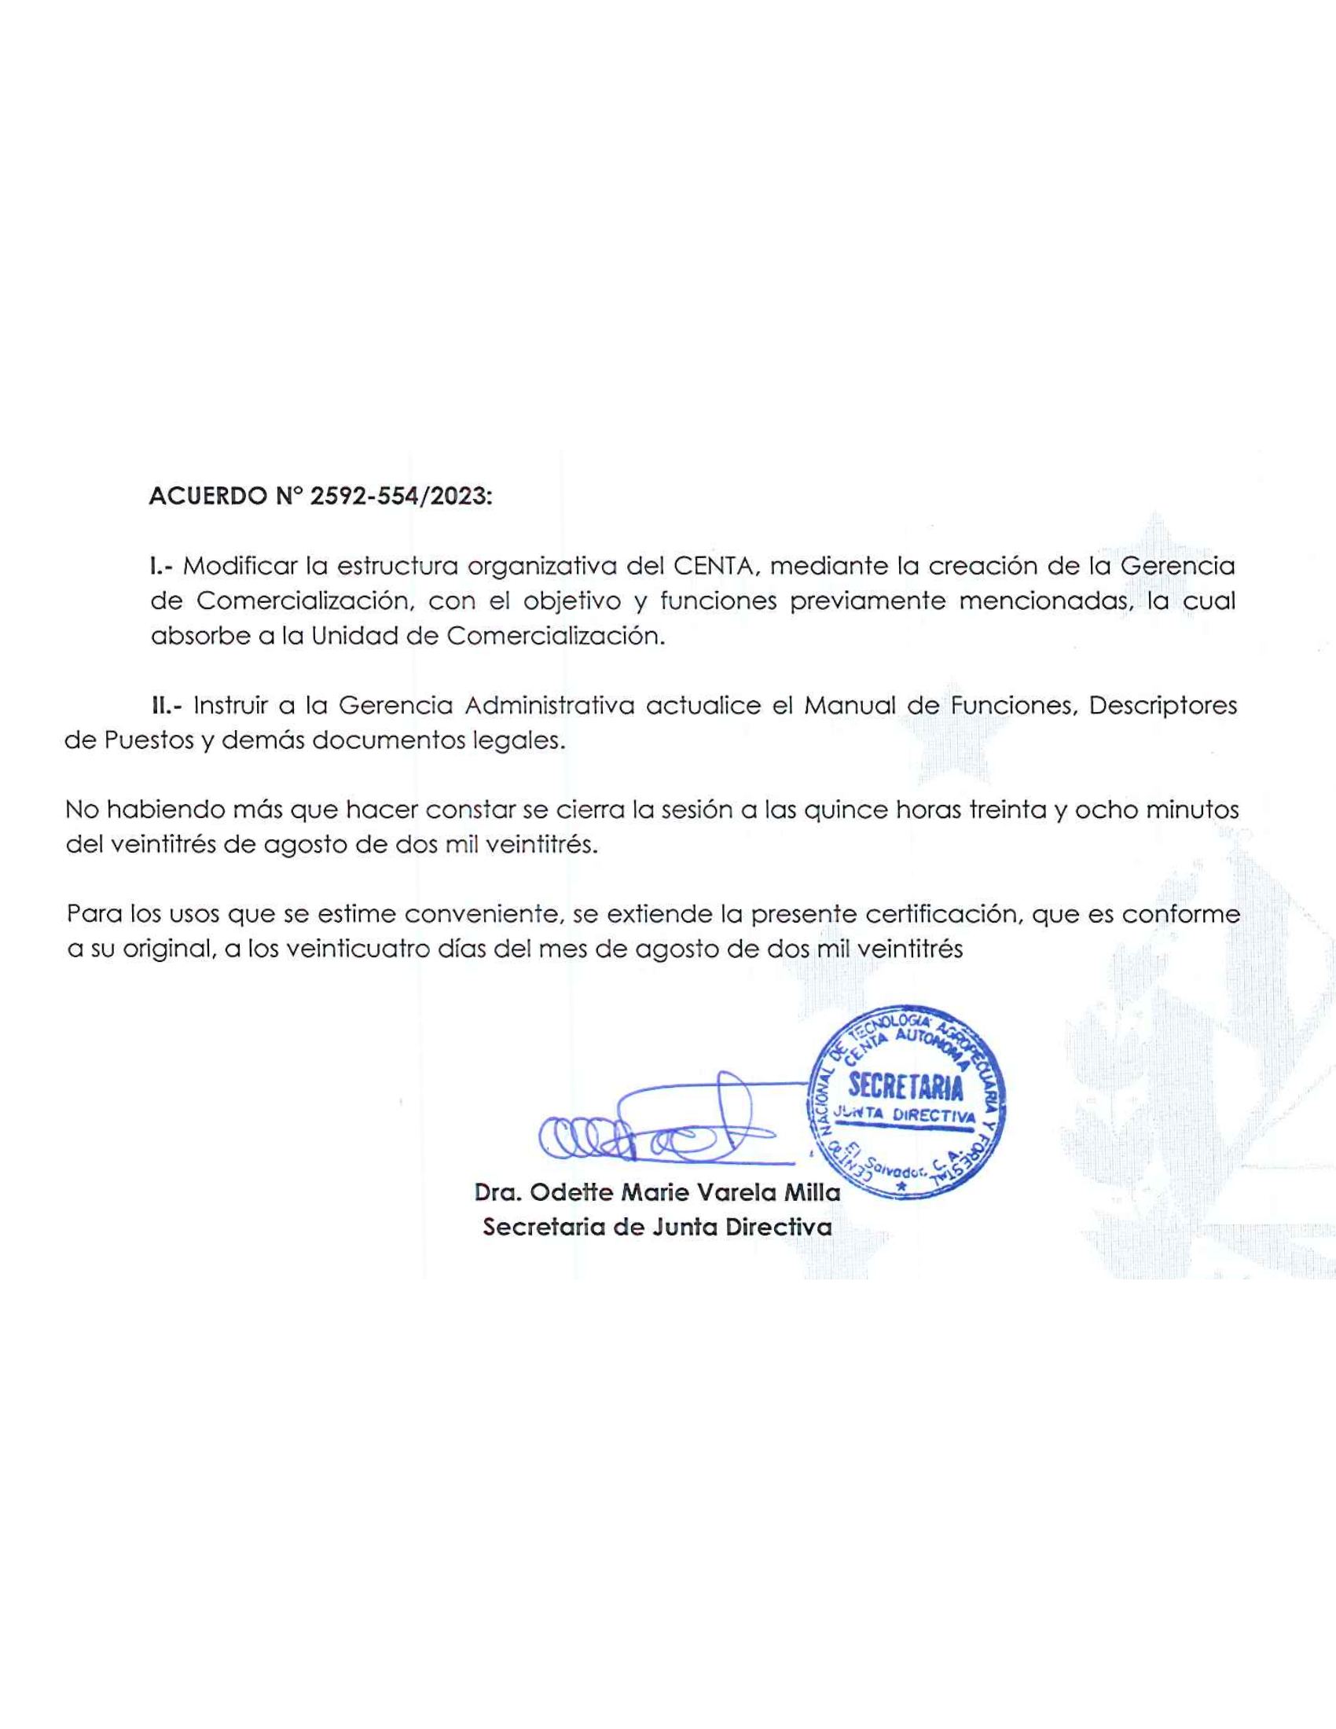
Organigrama modificado 23 agosto 2023
ACUERDO JD-N°2592-554-2023
Fuente: Manual de organización y funciones CENTA 2018
OIR- Año 2022

Slide 58
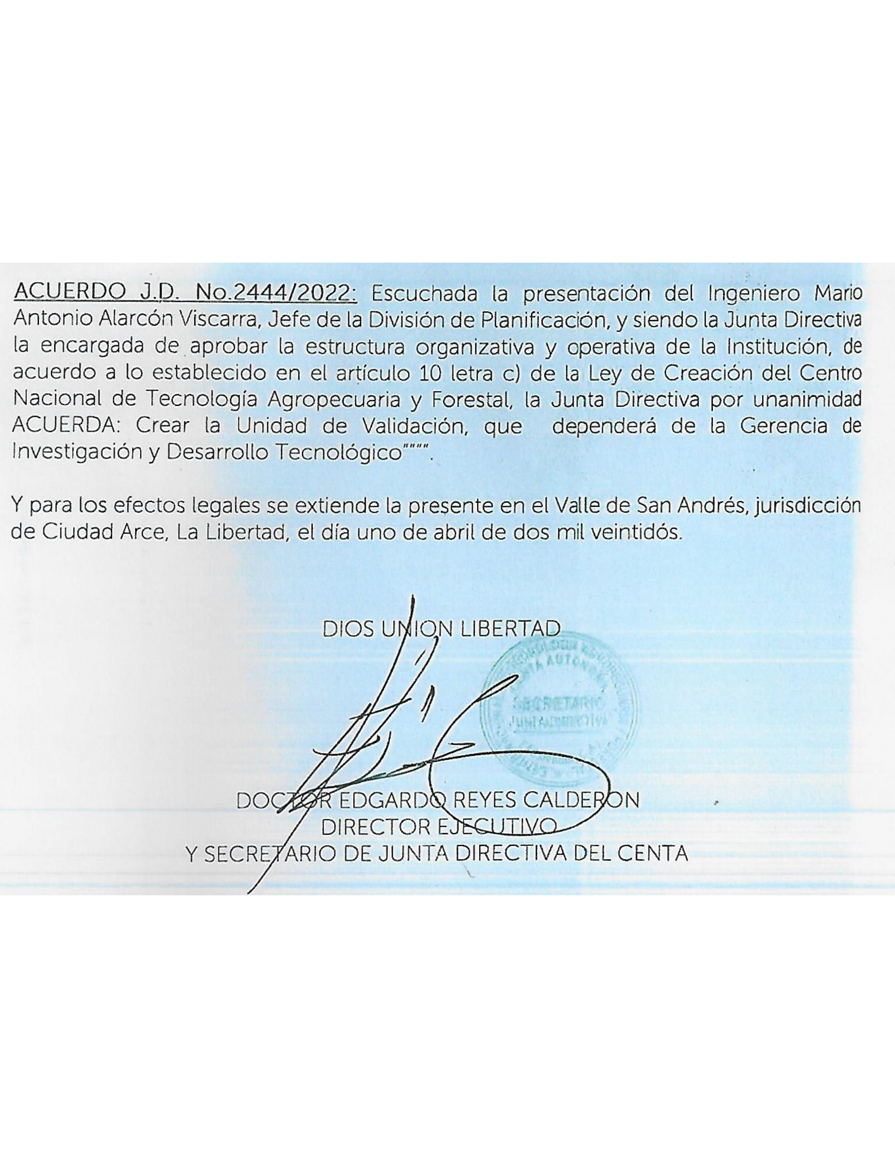
Organigrama modificado 1abril 2022
ACUERDO JD-N°2444/2022
Fuente: Manual de organización y funciones CENTA 2018
OIR- Año 2022

Slide 59
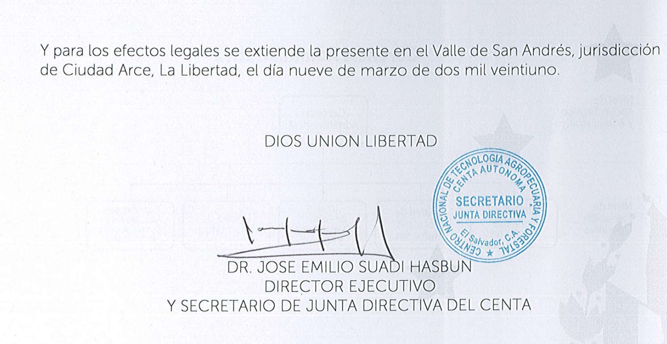
Organigrama aprobado 9 marzo 2021
Fuente: Manual de organización y funciones CENTA 2018
OIR- Año 2022

